Slide 1
COMPORTAMIENTO COMO PRISIONERO DE GUERRA
SO° IM (Inf.Co.) PATRICIO PEREZ REYES
.

Slide 2
REFERENCIAS.
CAI
PONFUES
SOLICITUD DE AERONAVE
MENSAJE EJERCICIO
REFERENCIA DE VIENTOS
NOAA READY
WINDY
GOOGLE EARTH
METEOCHILE

Slide 3
MISIÓN.

Slide 4
TEMARIO.
DESPUES
DE HABER AGOTADO TODOS LOS MEDIOS A SU ALCANCE PARA CONTINUAR LA LUCHA, EL INFANTEDE MARINA ESTA SUJETO A SER HECHO PRISIONERO POR EL ENEMIGO.
EN CASO DE SER CAPTURADO SU DEBER PRINCILA ES ESCAPAR Y EVADIRSE A CONTAR DEL PRIMER MOMENTO, DE NO LOFGRARLO, SE INICIA UN DURO Y TAL VEZ LARGO PROCESO DURANTE EL CUAL, EL INFANTE DE MARINA DEBERA RECURRIR A SU FUERZA DE VOLUNTAD, SUS VALORES MORALES Y MILITARES Y AL ENTRENAMIENTO ADQUIRIDO, LOS QUE LE PERMITIRAN LOGRAR EL OBJETIVO FINAL CUAL ES, REINTEGRARSE A SUS FUERZA PARA CONTINUAR COMBATIENDO AL ENEMIGO.
PONCIM N° 203 1987

Slide 5
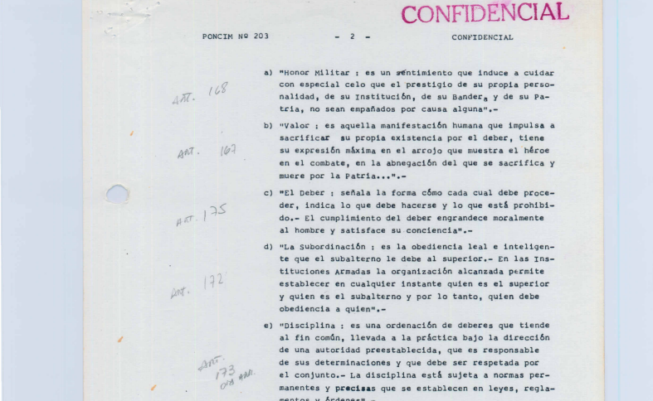
I. PERSONAL.

Slide 6
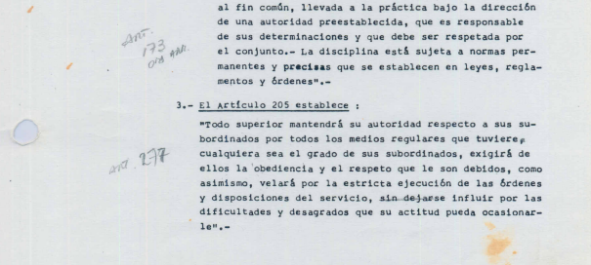

Slide 7
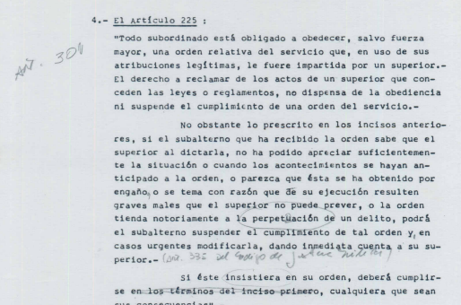

Slide 8
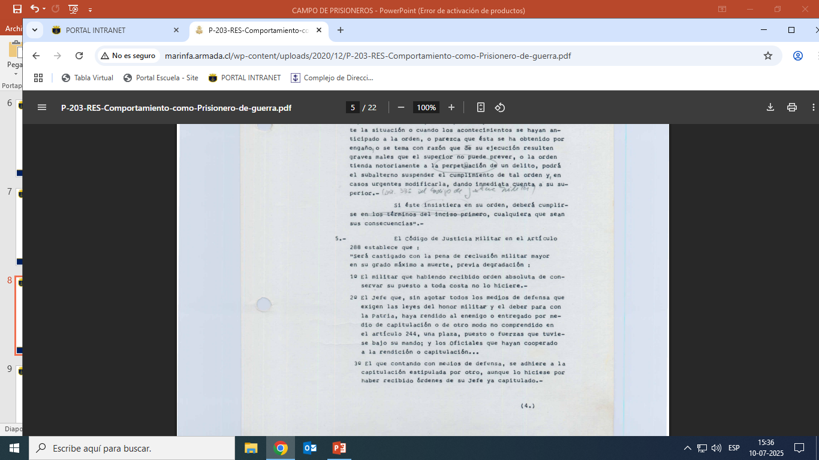

Slide 9
TEMARIO.
PERSONAL.
DESCRIPCIÓN DEL SALTO.
DESCRIPCIÓN DE LA AERONAVE.
DROPE ZONE PRINCIPAL Y ALTERNATIVA.
ACCIÓN EN EL OBJETIVO.
METEOROLOGÍA.
CONFIRMACIÓN AL PERSONAL.
HORARIO GUÍA.
EQUIPO.
COMUNICACIONES.
ACCIONES EN ZONA DE CARGUÍO.
ACCIONES EN LA AERONAVE.
ACCIONES DURANTE LA CAÍDA LIBRE.
ACCIONES CON CÚPULA ABIERTA.
SEGURIDAD Y PROCEDIMIENTOS DE EMERGENCIA.

Slide 10
II. DESCRIPCIÓN DEL SALTO.
TIPO DE SALTO | SIN CARGA. DIURNO. AL AGUA. .
OBJETIVO | CUMPLIR PLAN DE ESTUDIO CURSO COMANDOS IM
ALTURA DE SALTO | 20 FT
VELOCIDAD DE LANZAMIENTO | HOOVER
ALTURA MÍNIMA DE SALTO | OMITIDO
VUELOS Y PASES | 08 VUELOS
ORDEN DE SALIDA | A LA ORDEN DEL LANZADOR
MODALIDAD DE SALTO | SALTE

Slide 11
TEMARIO.
PERSONAL.
DESCRIPCIÓN DEL SALTO.
DESCRIPCIÓN DE LA AERONAVE.
DROPE ZONE
ACCIÓN EN EL OBJETIVO.
METEOROLOGÍA.
CONFIRMACIÓN AL PERSONAL.
HORARIO GUÍA.
EQUIPO.
COMUNICACIONES.
ACCIONES EN ZONA DE CARGUÍO.
ACCIONES EN LA AERONAVE.
ACCIONES DURANTE LA CAÍDA LIBRE.
ACCIONES CON CÚPULA ABIERTA.
SEGURIDAD Y PROCEDIMIENTOS DE EMERGENCIA.

Slide 12

IV. DROPE ZONE PRINCIPAL.
ÁREA GENERAL DE VALPARAÍSO.
N
DZ

Slide 13
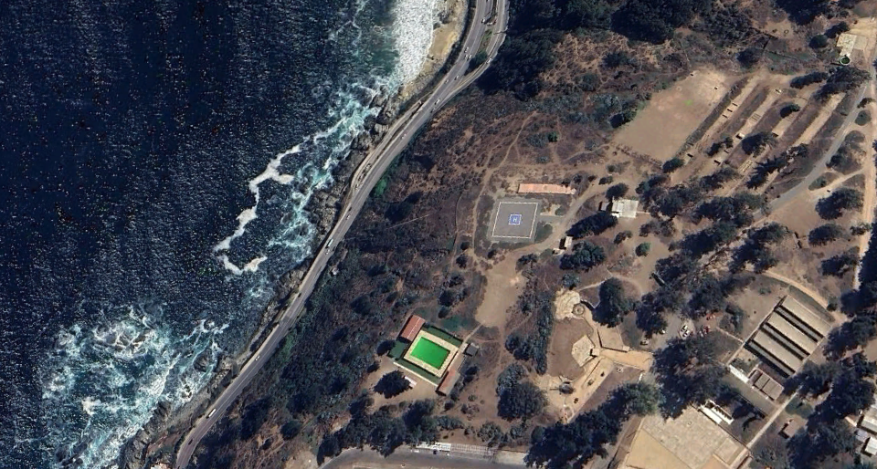
IV. DROPE ZONE PRINCIPAL.
N
DZ

Slide 14
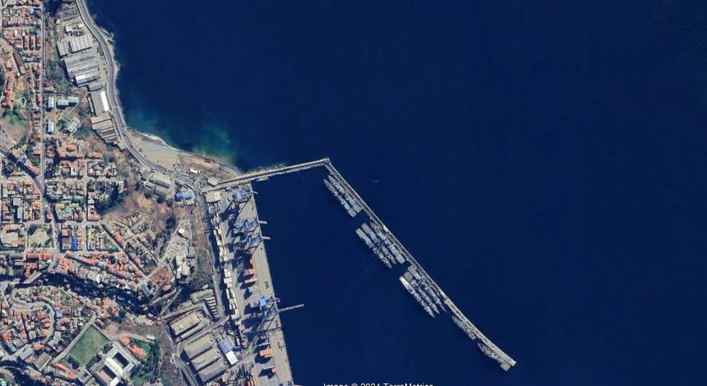
IV. DROPE ZONE PRINCIPAL.
N
BT
PID

Slide 15
TEMARIO.
PERSONAL.
DESCRIPCIÓN DEL SALTO.
DESCRIPCIÓN DE LA AERONAVE.
DROPE ZONE PRINCIPAL Y ALTERNATIVA.
ACCIÓN EN EL OBJETIVO.
METEOROLOGÍA.
CONFIRMACIÓN AL PERSONAL.
HORARIO GUÍA.
EQUIPO.
COMUNICACIONES.
ACCIONES EN ZONA DE CARGUÍO.
ACCIONES EN LA AERONAVE.
ACCIONES DURANTE LA CAÍDA LIBRE.
ACCIONES CON CÚPULA ABIERTA.
SEGURIDAD Y PROCEDIMIENTOS DE EMERGENCIA.

Slide 16
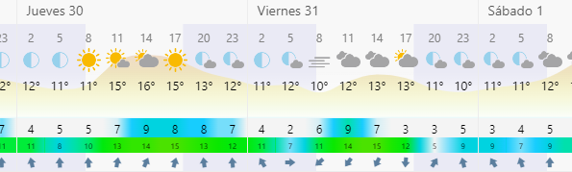
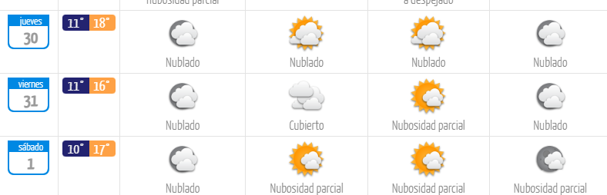
VI. METEOROLOGÍA.

Slide 17
TEMARIO.
PERSONAL.
DESCRIPCIÓN DEL SALTO.
DESCRIPCIÓN DE LA AERONAVE.
DROPE ZONE PRINCIPAL Y ALTERNATIVA.
ACCIÓN EN EL OBJETIVO.
METEOROLOGÍA.
CONFIRMACIÓN AL PERSONAL.
HORARIO GUÍA.
EQUIPO.
COMUNICACIONES.
ACCIONES EN ZONA DE CARGUÍO.
ACCIONES EN LA AERONAVE.
ACCIONES DURANTE LA CAÍDA LIBRE.
ACCIONES CON CÚPULA ABIERTA.
SEGURIDAD Y PROCEDIMIENTOS DE EMERGENCIA.

Slide 18
VI. CONFIRMACION AL PERSONAL.
¿ALGUIEN NO HA SALTADO DESDE ESTA AERONAVE ANTES?
¿ALGUIEN NO HA SALTADO EN ESTA ZONA ANTES?
¿ALGUIEN NO HA SALTADO EN LOS ÚLTIMOS 6 MESES?
¿ALGUIEN NO TIENE LA CAPACITACIÓN DE ESCAPE DE CABINA AL DÍA?

Slide 19
TEMARIO.
PERSONAL.
DESCRIPCIÓN DEL SALTO.
DESCRIPCIÓN DE LA AERONAVE.
DROPE ZONE PRINCIPAL Y ALTERNATIVA.
ACCIÓN EN EL OBJETIVO.
METEOROLOGÍA.
CONFIRMACIÓN AL PERSONAL.
HORARIO GUÍA.
EQUIPO.
COMUNICACIONES.
ACCIONES EN ZONA DE CARGUÍO.
ACCIONES EN LA AERONAVE.
ACCIONES DURANTE LA CAÍDA LIBRE.
ACCIONES CON CÚPULA ABIERTA.
SEGURIDAD Y PROCEDIMIENTOS DE EMERGENCIA.

Slide 20
VIII. HORARIO GUÍA.
29XXXX BRIEFING ESBUC.
311200 DESPLAZAMIENTO ESFUES. ESFUES.
311245 REVISTA DE EQUIPO. ESFUES.
311315 ORIENTACION GS. ESFUES.
311330 BRIEFING BAJO LAS ALAS. ESFUES.
311400 COMEX ACTIVIDAD. QUINTERO.
311530 FINEX ACTIVIDAD. QUINTERO.
311600 DEBRIEFING. QUINTERO.
311630 TRINCADO DE EQUIPO. QUINTERO.

Slide 21
TEMARIO.
PERSONAL.
DESCRIPCIÓN DEL SALTO.
DESCRIPCIÓN DE LA AERONAVE.
DROPE ZONE PRINCIPAL Y ALTERNATIVA.
ACCIÓN EN EL OBJETIVO.
METEOROLOGÍA.
CONFIRMACIÓN AL PERSONAL.
HORARIO GUÍA.
EQUIPO.
COMUNICACIONES.
ACCIONES EN ZONA DE CARGUÍO.
ACCIONES EN LA AERONAVE.
ACCIONES DURANTE LA CAÍDA LIBRE.
ACCIONES CON CÚPULA ABIERTA.
SEGURIDAD Y PROCEDIMIENTOS DE EMERGENCIA.

Slide 22
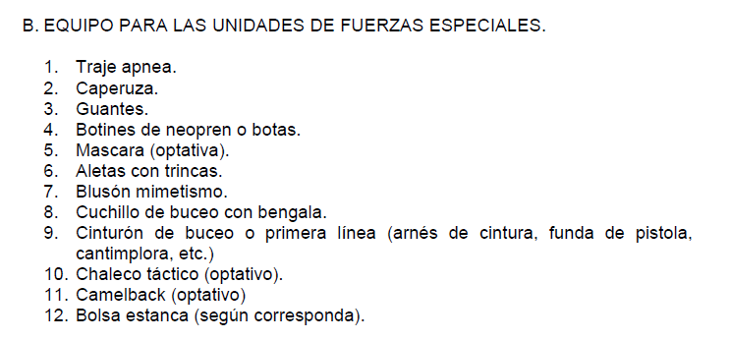
IX. EQUIPO.

Slide 23
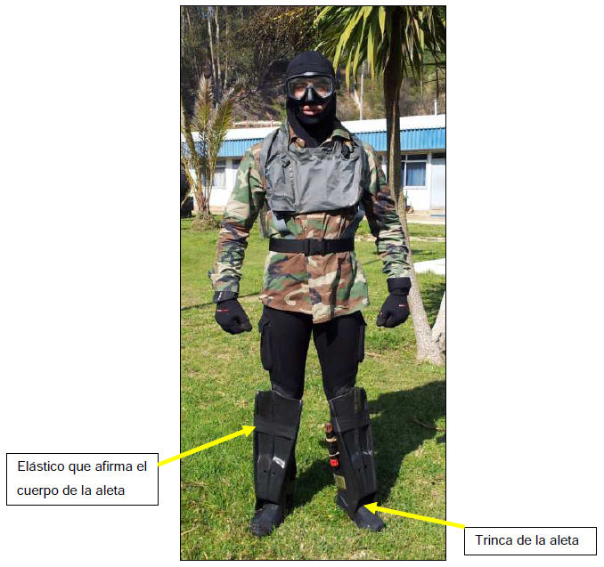
IX. EQUIPO.

Slide 24
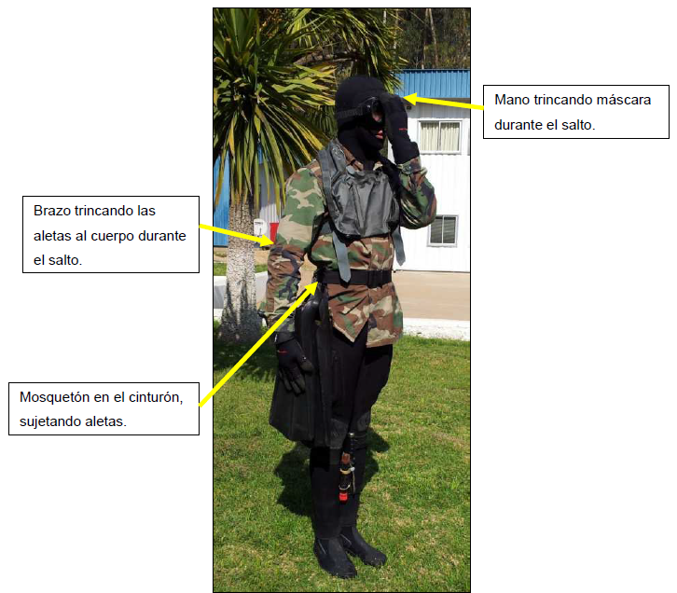
IX. EQUIPO.

Slide 25
TEMARIO.
PERSONAL.
DESCRIPCIÓN DEL SALTO.
DESCRIPCIÓN DE LA AERONAVE.
DROPE ZONE PRINCIPAL Y ALTERNATIVA.
ACCIÓN EN EL OBJETIVO.
METEOROLOGÍA.
CONFIRMACIÓN AL PERSONAL.
HORARIO GUÍA.
EQUIPO.
COMUNICACIONES.
ACCIONES EN ZONA DE CARGUÍO.
ACCIONES EN LA AERONAVE.
ACCIONES DURANTE LA CAÍDA LIBRE.
ACCIONES CON CÚPULA ABIERTA.
SEGURIDAD Y PROCEDIMIENTOS DE EMERGENCIA.

Slide 26
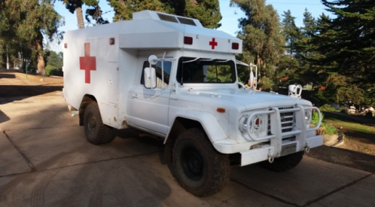
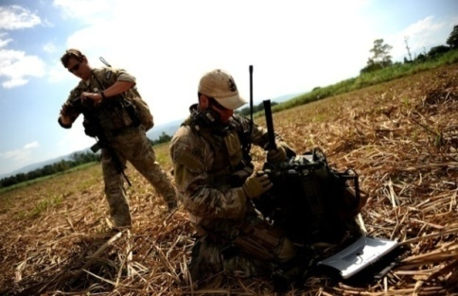
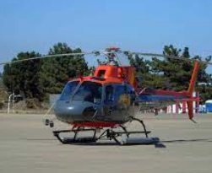
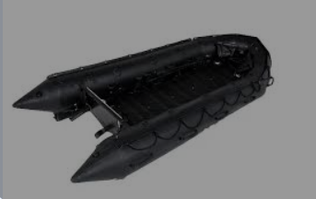
X. COMUNICACIONES.
AMBULANCIA
TOPO
POR CONFIRMAR
RANA
PPAL. 120.00 MHZ
ALT. 125.00 MHZ
PPAL. CH 1
ALT. CH 2

Slide 27
TEMARIO.
PERSONAL.
DESCRIPCIÓN DEL SALTO.
DESCRIPCIÓN DE LA AERONAVE.
DROPE ZONE PRINCIPAL Y ALTERNATIVA.
ACCIÓN EN EL OBJETIVO.
METEOROLOGÍA.
CONFIRMACIÓN AL PERSONAL.
HORARIO GUÍA.
EQUIPO.
COMUNICACIONES.
ACCIONES EN ZONA DE CARGUÍO.
ACCIONES EN LA AERONAVE.
ACCIONES DURANTE LA CAÍDA LIBRE.
ACCIONES CON CÚPULA ABIERTA.
SEGURIDAD Y PROCEDIMIENTOS DE EMERGENCIA.

Slide 28
XI. ACCIONES EN ZONA DE CARGUÍO.
DESEMBARCAR EQUIPO Y ORDENAR POR PASES .
GUÍA DE SALTOS DE LOS VUELOS REVISAR AERONAVE.
EN CASO DE QUE ALGÚN SALTADOR REQUIERA ABANDONAR LA ZONA DE REUNIÓN EN LA LOZA, DEBE INFORMAR AL GUÍA DE SU PASE.
COORDINACIÓN CON LA TRIPULACIÓN DE LA AERONAVE.
REVISTAR A LOS SALTADORES.
CADA GUÍA DE SALTO DARÁ LA ORIENTACIÓN A TODOS LOS SALTADORES DE SU VUELO.

Slide 29
TEMARIO.
PERSONAL.
DESCRIPCIÓN DEL SALTO.
DESCRIPCIÓN DE LA AERONAVE.
DROPE ZONE PRINCIPAL Y ALTERNATIVA.
ACCIÓN EN EL OBJETIVO.
METEOROLOGÍA.
CONFIRMACIÓN AL PERSONAL.
HORARIO GUÍA.
EQUIPO.
COMUNICACIONES.
ACCIONES EN ZONA DE CARGUÍO.
ACCIONES EN LA AERONAVE.
ACCIONES DURANTE LA CAÍDA LIBRE.
ACCIONES CON CÚPULA ABIERTA.
SEGURIDAD Y PROCEDIMIENTOS DE EMERGENCIA.

Slide 30
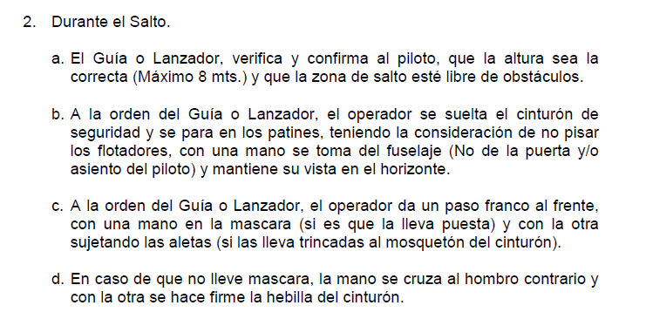
XII. ACCIONES EN LA AERONAVE.

Slide 31
TEMARIO.
PERSONAL.
DESCRIPCIÓN DEL SALTO.
DESCRIPCIÓN DE LA AERONAVE.
DROPE ZONE PRINCIPAL Y ALTERNATIVA.
ACCIÓN EN EL OBJETIVO.
METEOROLOGÍA.
CONFIRMACIÓN AL PERSONAL.
HORARIO GUÍA.
EQUIPO.
COMUNICACIONES.
ACCIONES EN ZONA DE CARGUÍO.
ACCIONES EN LA AERONAVE.
ACCIONES DURANTE LA CAÍDA LIBRE.
ACCIONES DESPUES DEL SALTO.
SEGURIDAD Y PROCEDIMIENTOS DE EMERGENCIA.

Slide 32
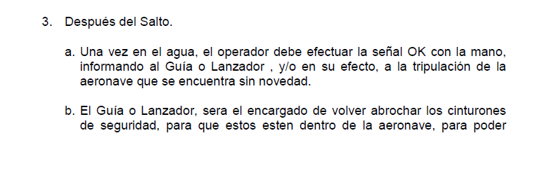
XIV. ACCIONES CON CÚPULA ABIERTA.

Slide 33
TEMARIO.
PERSONAL.
DESCRIPCIÓN DEL SALTO.
DESCRIPCIÓN DE LA AERONAVE.
DROPE ZONE PRINCIPAL Y ALTERNATIVA.
ACCIÓN EN EL OBJETIVO.
METEOROLOGÍA.
CONFIRMACIÓN AL PERSONAL.
HORARIO GUÍA.
EQUIPO.
COMUNICACIONES.
ACCIONES EN ZONA DE CARGUÍO.
ACCIONES EN LA AERONAVE.
ACCIONES DURANTE LA CAÍDA LIBRE.
ACCIONES CON CÚPULA ABIERTA.
SEGURIDAD Y PROCEDIMIENTOS DE EMERGENCIA.

Slide 34
TÉRMINO DE LA PRESENTACIÓN.

Slide 35
“SÍGANME”

